Slide 1
Урок русского языка в
9 классе
Подготовила: учитель русского языка и литературы МОУ СОШ №5
Грибова Светлана Юрьевна

Slide 2


Slide 3
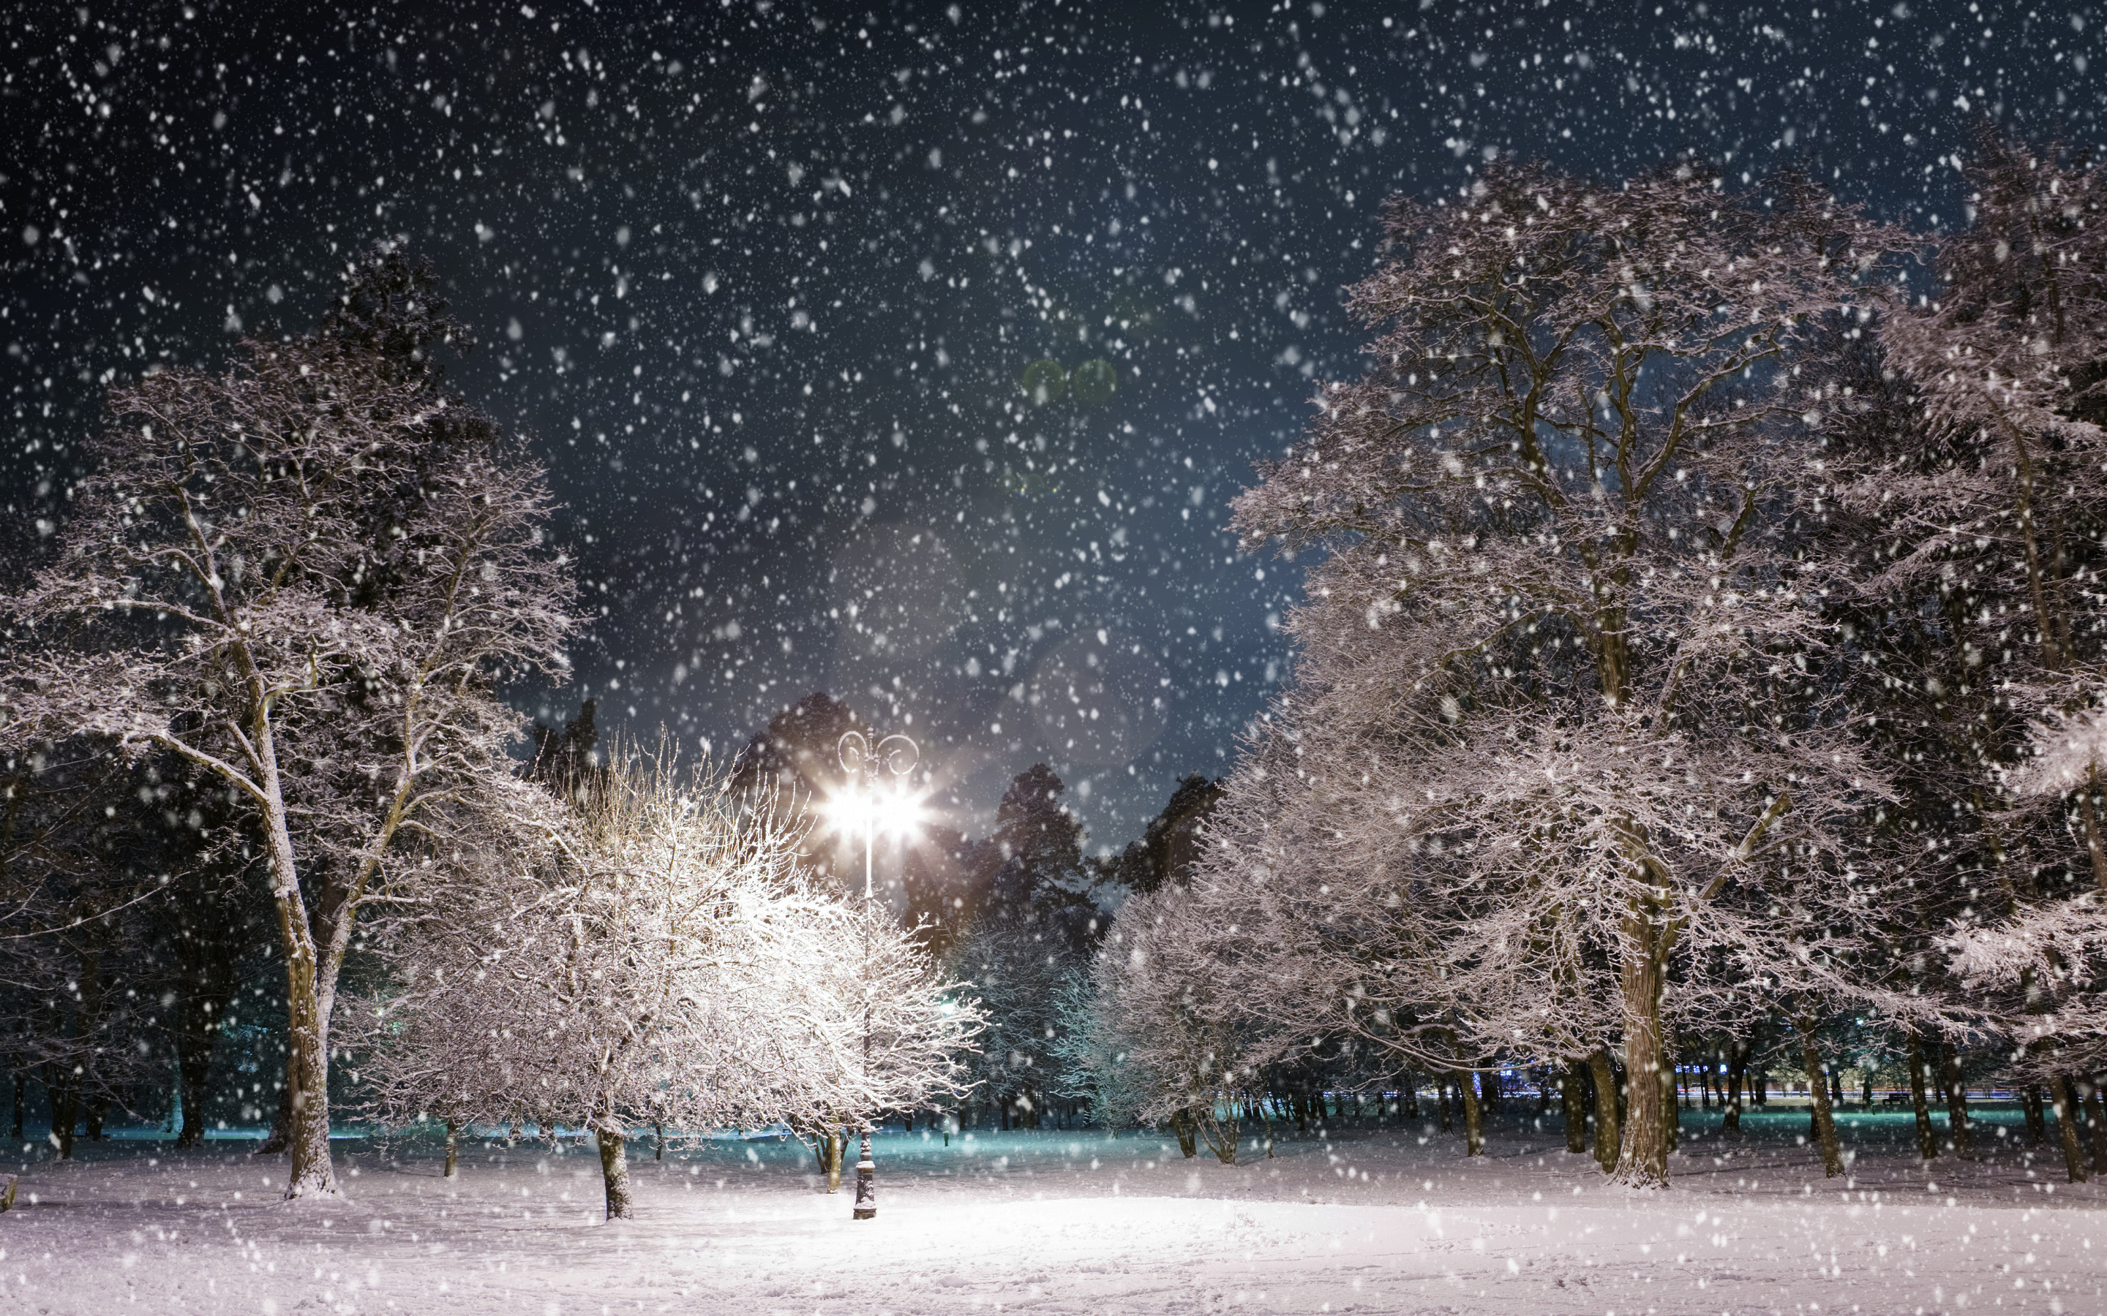
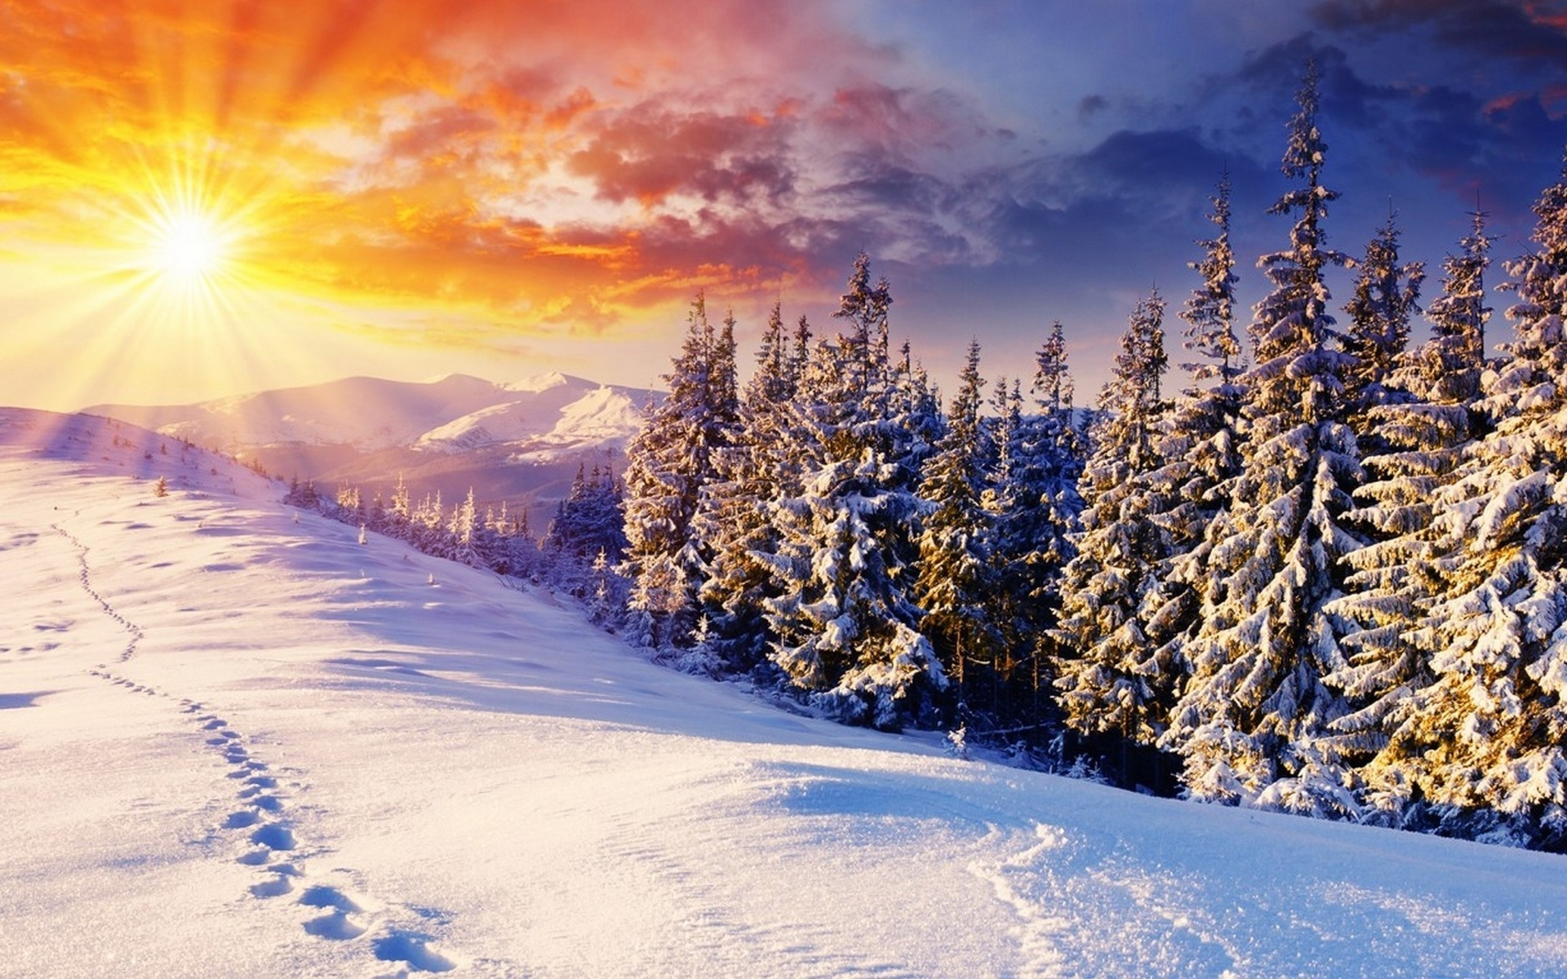
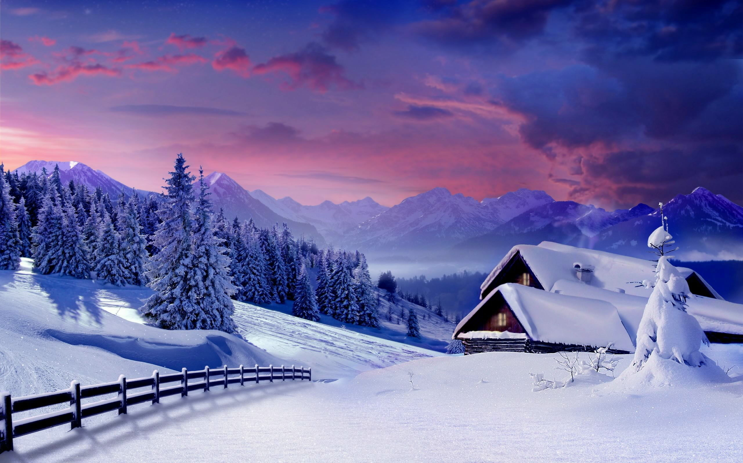
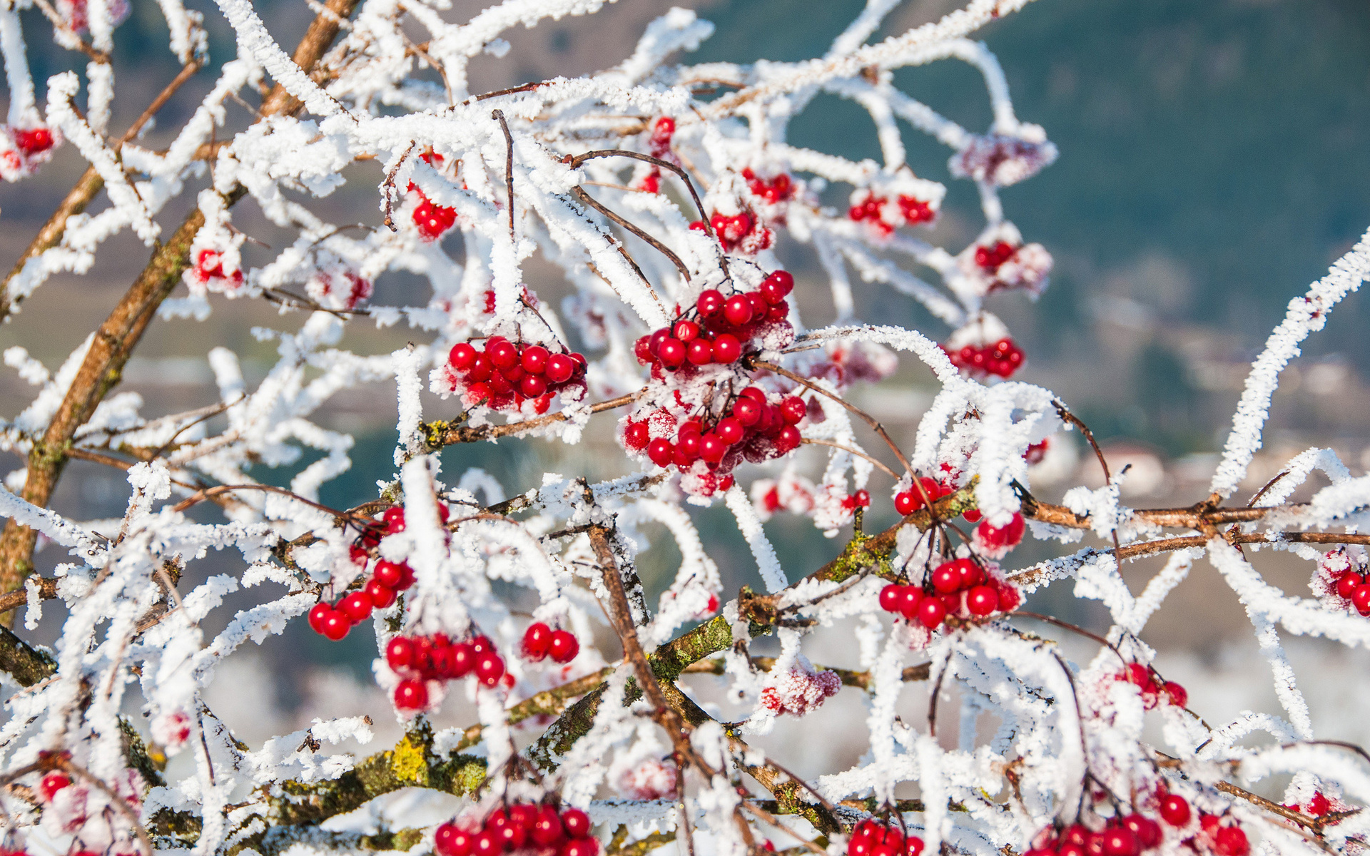
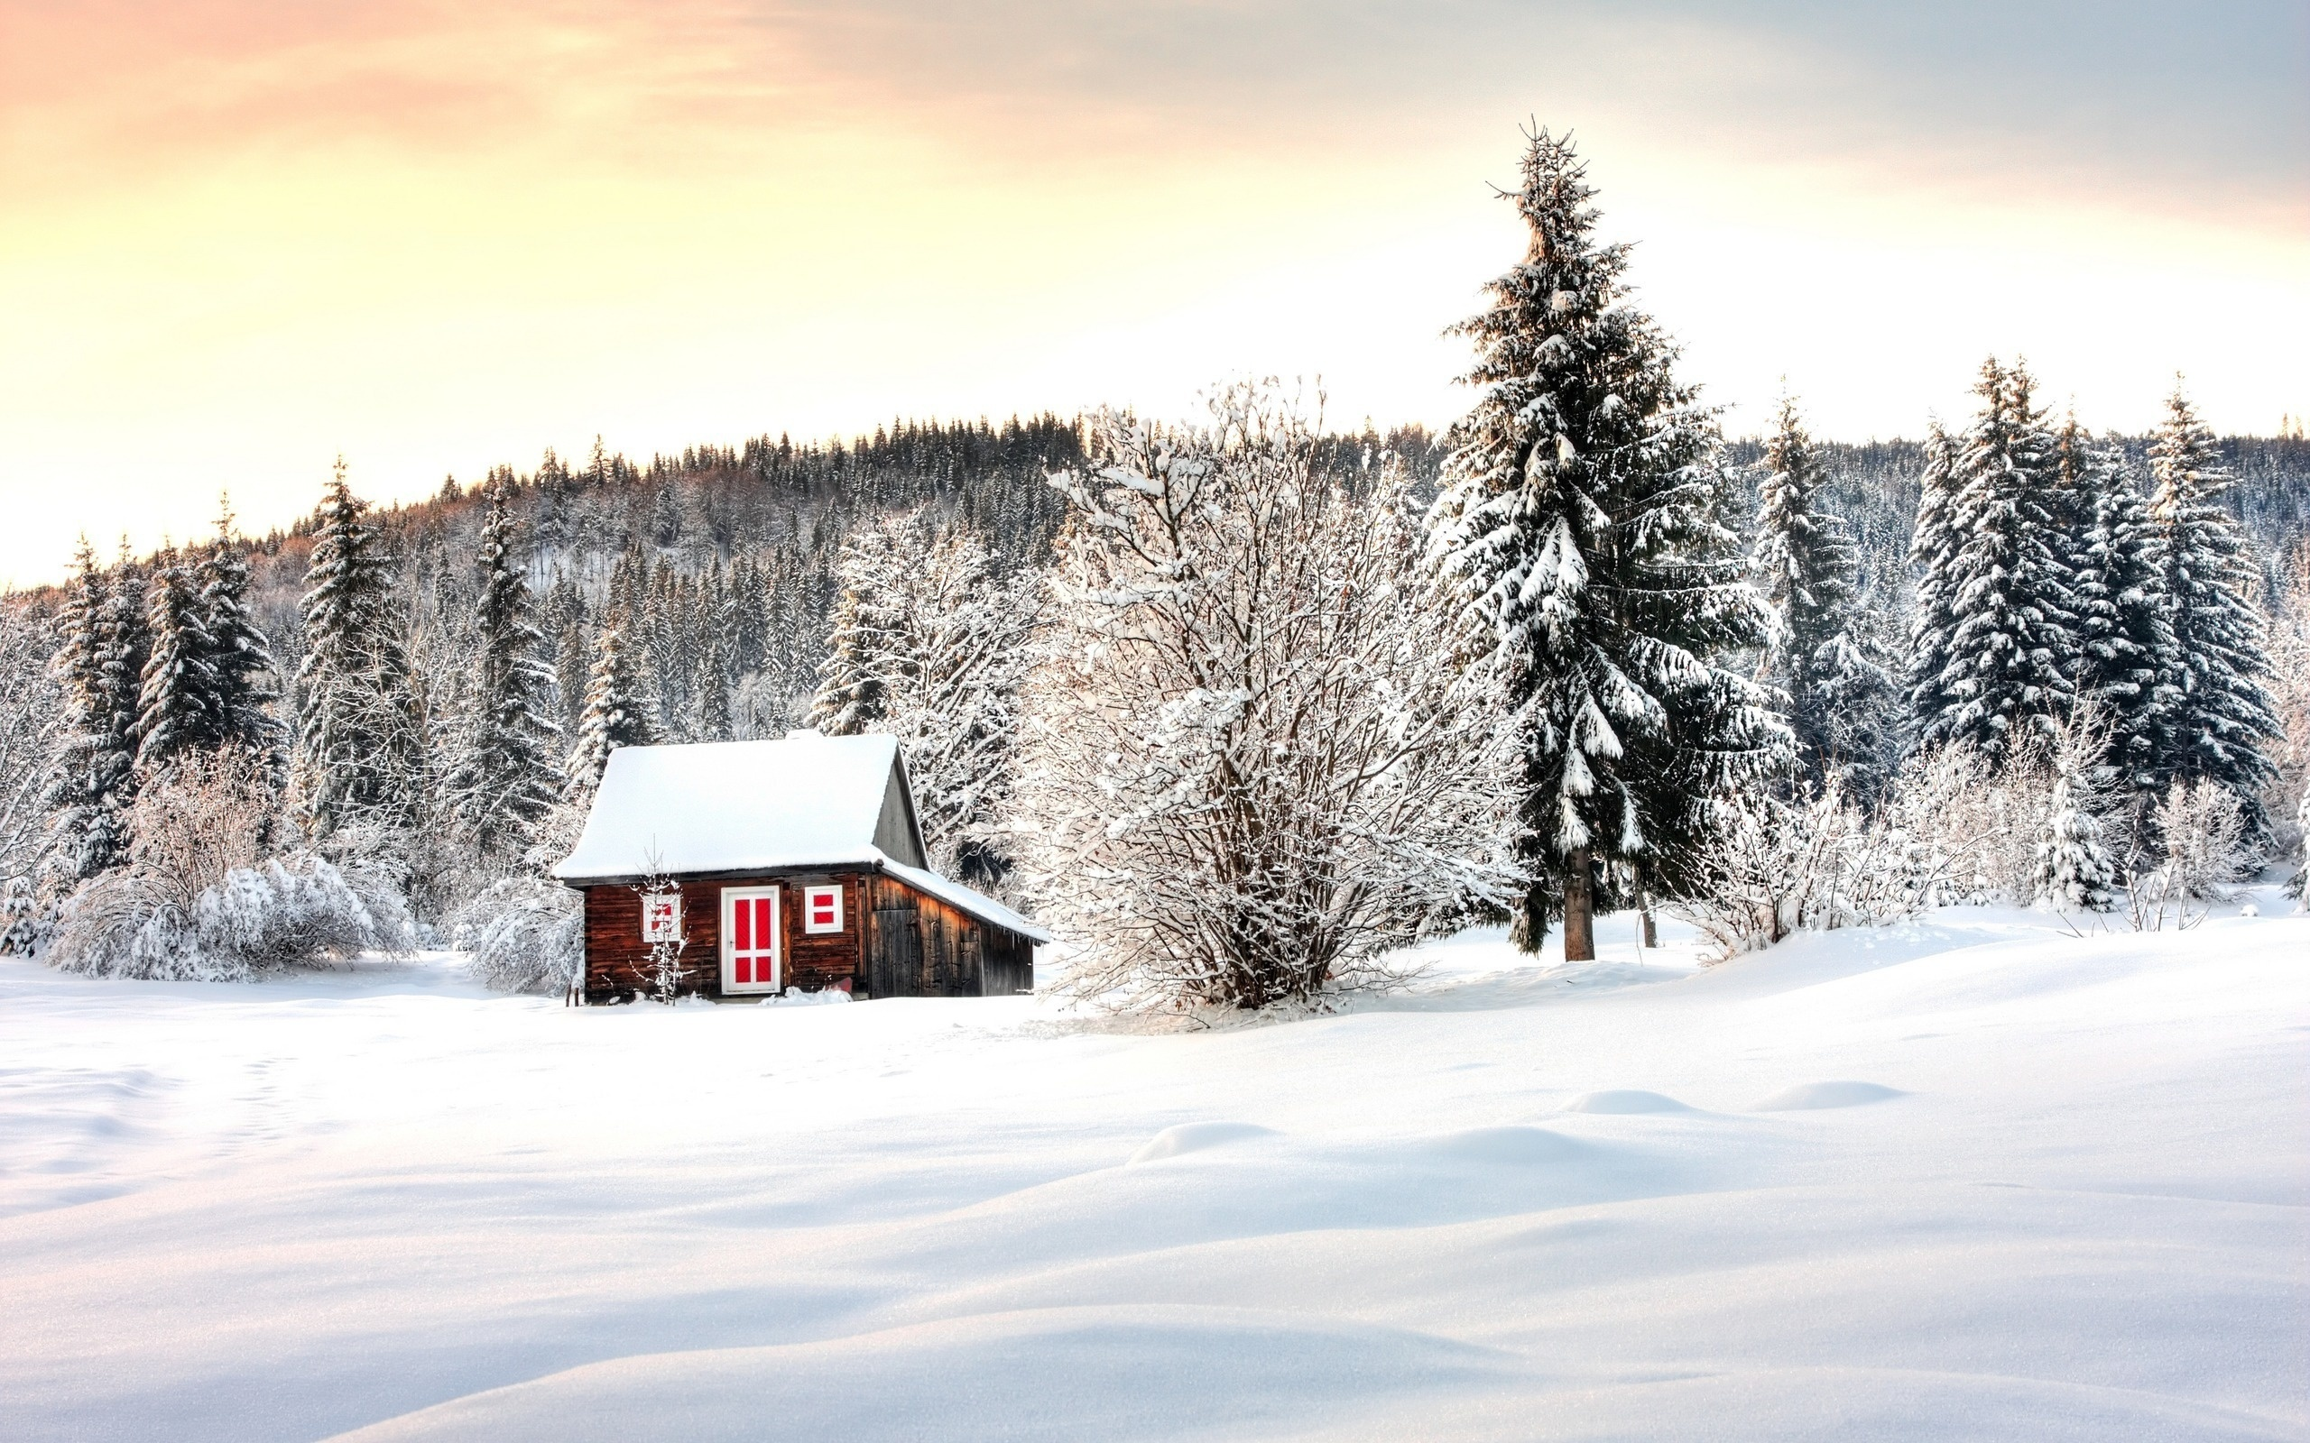

Slide 4
Модель ответа:
Я считаю, что данный текст относится к ………… стилю, потому что в нем ………… .

Slide 5
Укажите те средства языка, которые есть в данном тексте.
Эпитет
Олицетворение
Гипербола
Фразеологизм
Сравнение

Slide 6
Модель ответа:
Эпитет – это …….. . Например, в предложении № …. есть эпитет «…………».
Он помогает нам, читателям, понять …………. .

Slide 7
Не давали покоя мысли, тревожившие меня.
Не давали покоя мысли, которые тревожили меня.

Slide 8
Тема урока:
Особенности строения сложноподчиненных предложений с придаточным определительным

Slide 9
Цели урока:
-научимся видеть особенности построения сложноподчиненного предложения с придаточными определительными;
- конструировать предложения с придаточными определительными
-правильно расставлять знаки препинания в них
-рассуждать на лингвистическую тему.

Slide 10
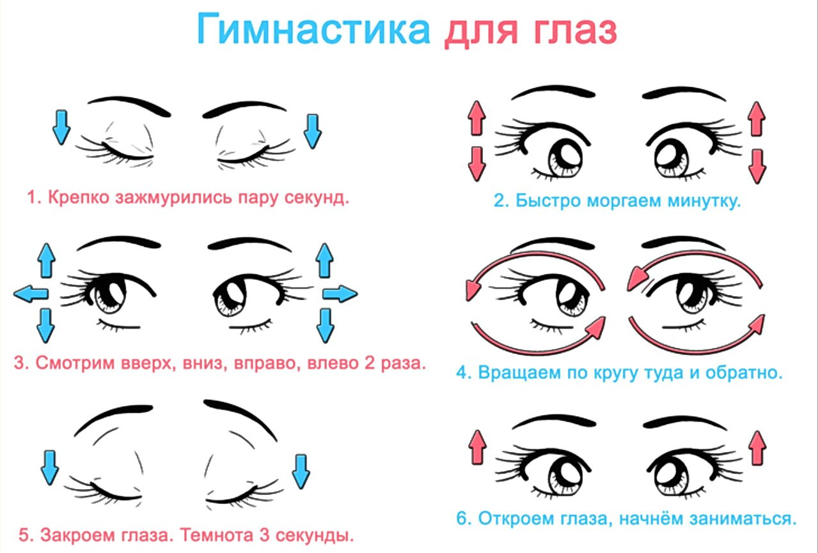

Slide 11
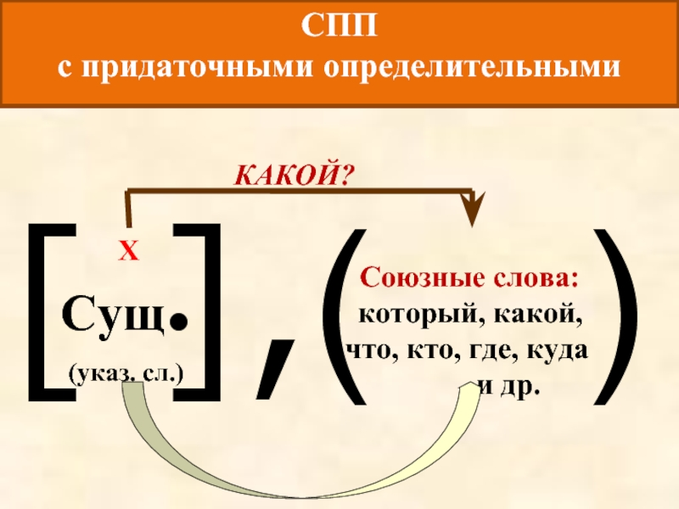

Slide 12


Slide 13
Театр это фантастический мир где много удивительного. Театр это зеркало в котором отражаются события и человек. Театральное искусство возникло очень давно и развивалось вместе с жизнью самого человека.

Slide 14
Театр – это фантастический мир, где много удивительного. Театр – это зеркало, в котором отражаются события и человек. Театральное искусство возникло очень давно и развивалось вместе с жизнью самого человека.

Slide 15

Ничего не понятно
Остались вопросы
Все понял на уроке

Slide 16
Домашнее задание
Всем § 14
Напишите мини-сочинение
«Роль СПП в нашей речи»
Составьте 5 предложений по теме «Зима», используя СПП с придаточными определительными.
Упр. 119 (дописать)

Slide 17
Спасибо за внимание!

